Slide 1
Skisser/bilder brukt i FKB-Vegnett produktspesifikasjon og registreringsinstruks NÅ ELVEG 2.0!

Slide 2
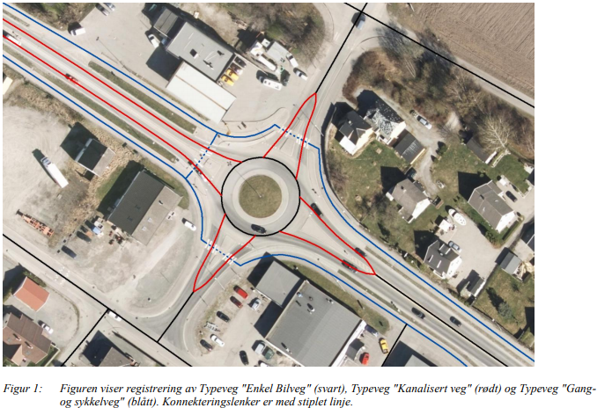
Veglenke - TypeVeg (alle fra eks. Vegnett)

Slide 3
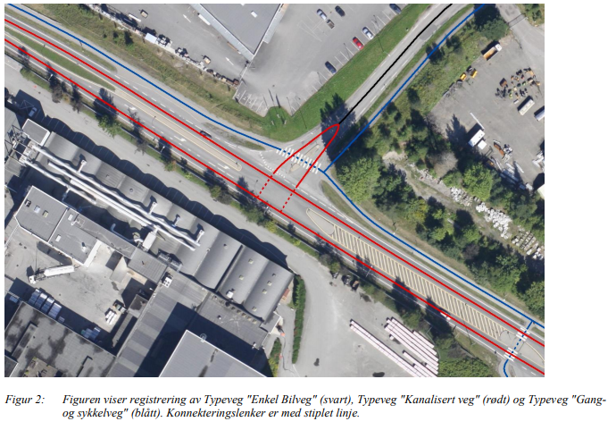
Veglenke - TypeVeg (alle fra eks. Vegnett)

Slide 4
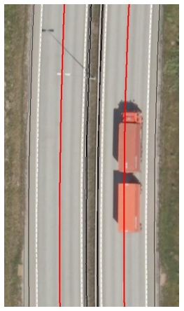
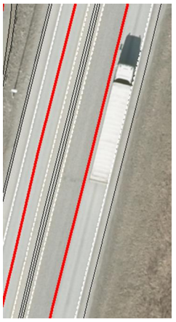
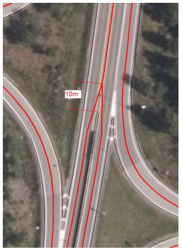

Veglenke - TypeVeg (alle fra eks. Vegnett)

Slide 5
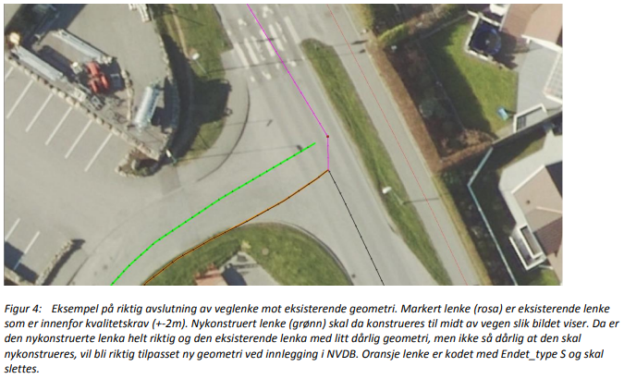
Veglenke - Registrering (alle fra eks. Vegnett)

Slide 6
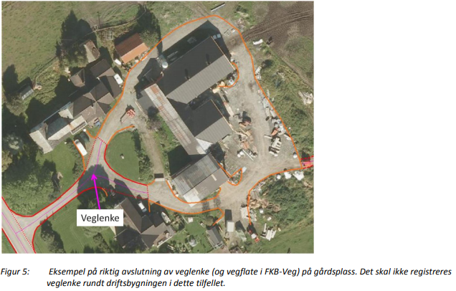
Veglenke - Registrering (alle fra eks. Vegnett)

Slide 7
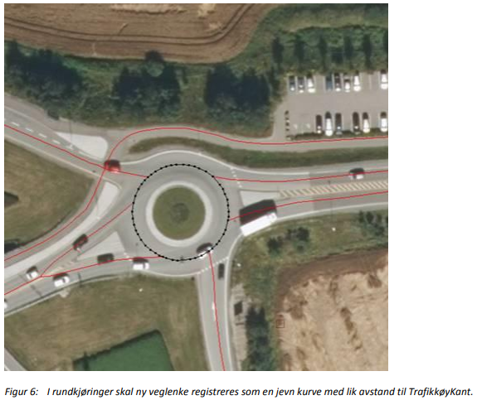
Veglenke - Registrering (alle fra eks. Vegnett)

Slide 8
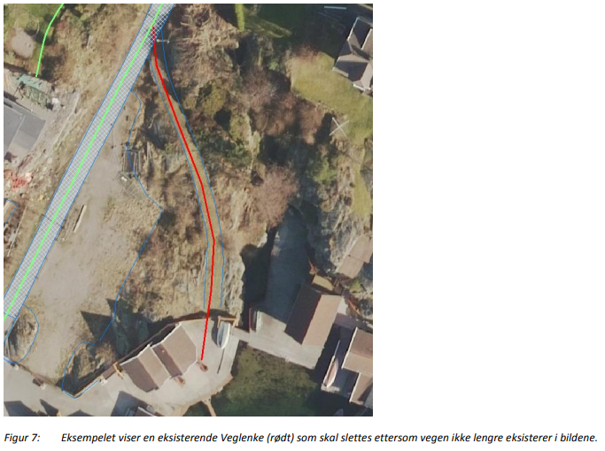
Veglenke - Registrering (alle fra eks. Vegnett)

Slide 9
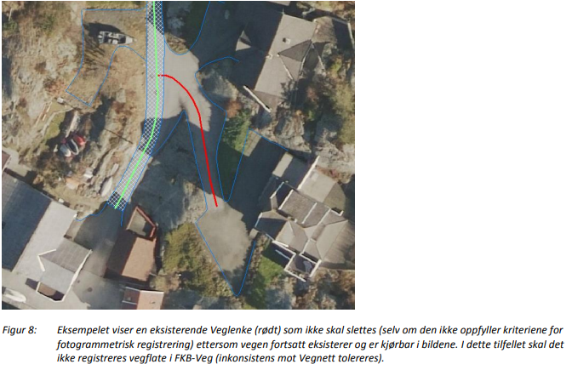
Veglenke - Registrering (alle fra eks. Vegnett)

Slide 10
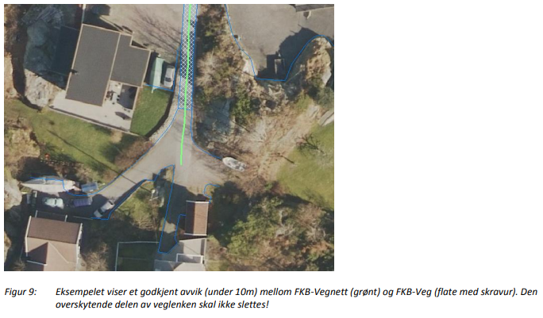
Veglenke - Registrering (alle fra eks. Vegnett)

Slide 11
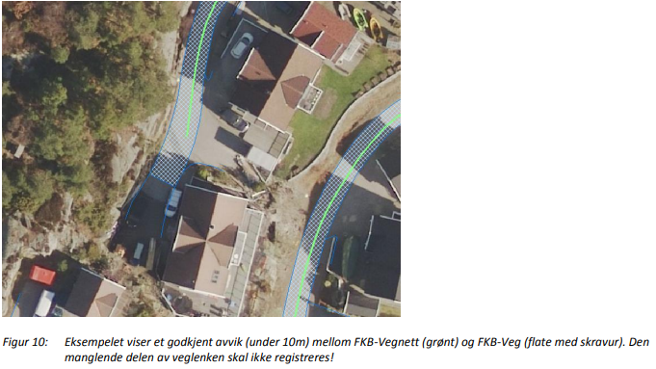
Veglenke - Registrering (alle fra eks. Vegnett)

Slide 12
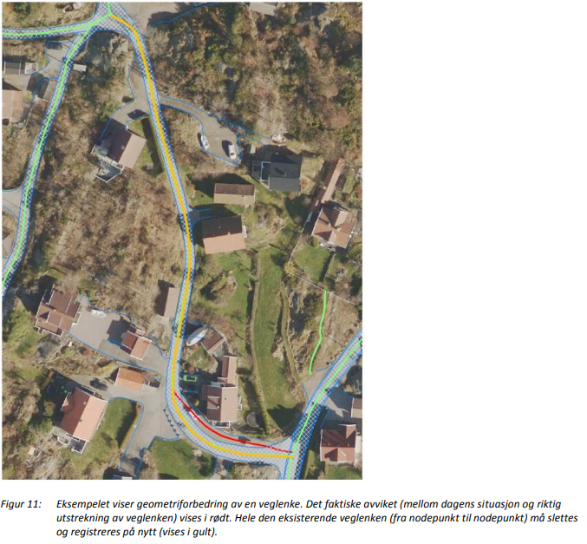
Veglenke - Registrering (alle fra eks. Vegnett)

Slide 13
Veglenke - TypeVeg (kanalisertVeg)

Slide 14
Veglenke - TypeVeg (enkelBilveg)

Slide 15
Veglenke - TypeVeg (rampe)

Slide 16
Veglenke - TypeVeg (rundkjøring)

Slide 17
Veglenke - TypeVeg (bilferje)

Slide 18
Veglenke - TypeVeg (passasjerferje)

Slide 19
Veglenke - TypeVeg (gangOgSykkelveg)

Slide 20
Veglenke - TypeVeg (sykkelveg)

Slide 21
Veglenke - TypeVeg (gangveg)

Slide 22
Veglenke - TypeVeg (gatetun)

Slide 23
Veglenke - TypeVeg (gågate)

Slide 24
Veglenke - TypeVeg (gangfelt)

Slide 25
Veglenke - TypeVeg (fortau)

Slide 26
Veglenke - TypeVeg (trapp)

Slide 27
Kodelister…

